Slide 1
DynamicSTAssist使用说明

Slide 2
软件说明说明
该软件用于对带有基准框的组织图片进行矫正并对组织区域进行检测，获得每个spot的位置信息及是否被组织区域覆盖。
运行该软件需要的文件：
带基准框的组织图片
组织图片要求：
带有基准框
图片分辨率不超过8000*8000

Slide 3
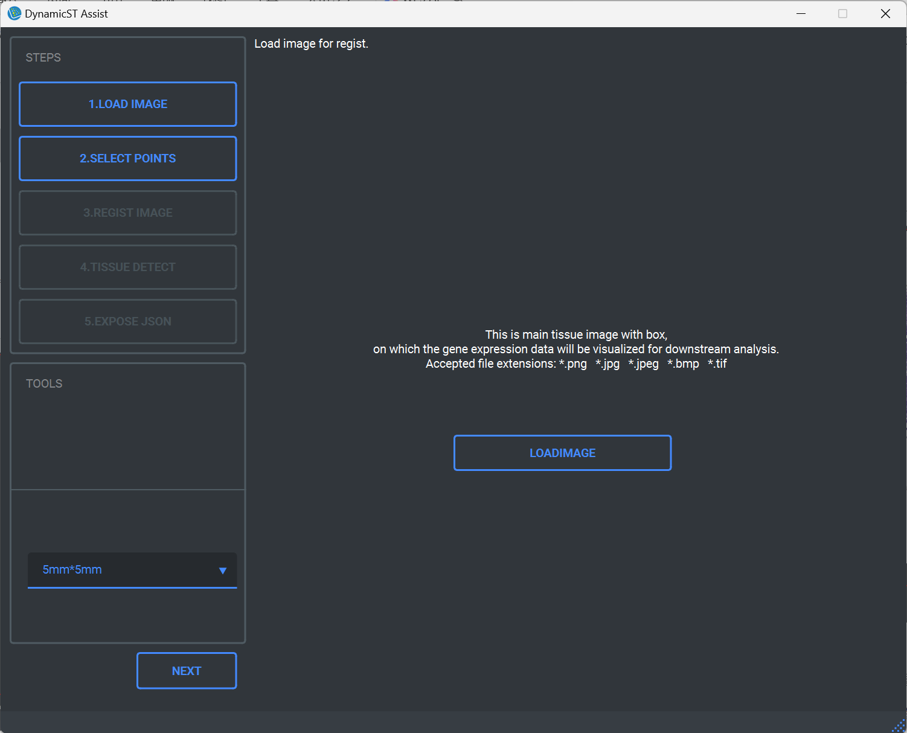
软件界面介绍
读取图片界面
界面引导区域
图片展示区域
功能：
读取本地用于矫正的带有基准框的组织图片；
选择芯片类型
界引导区域：
显示当前界面及可跳转的界面。
图片展示区域：
展示组织图片。
工具区域：
图片替换
选择芯片类型
工具区域

Slide 4
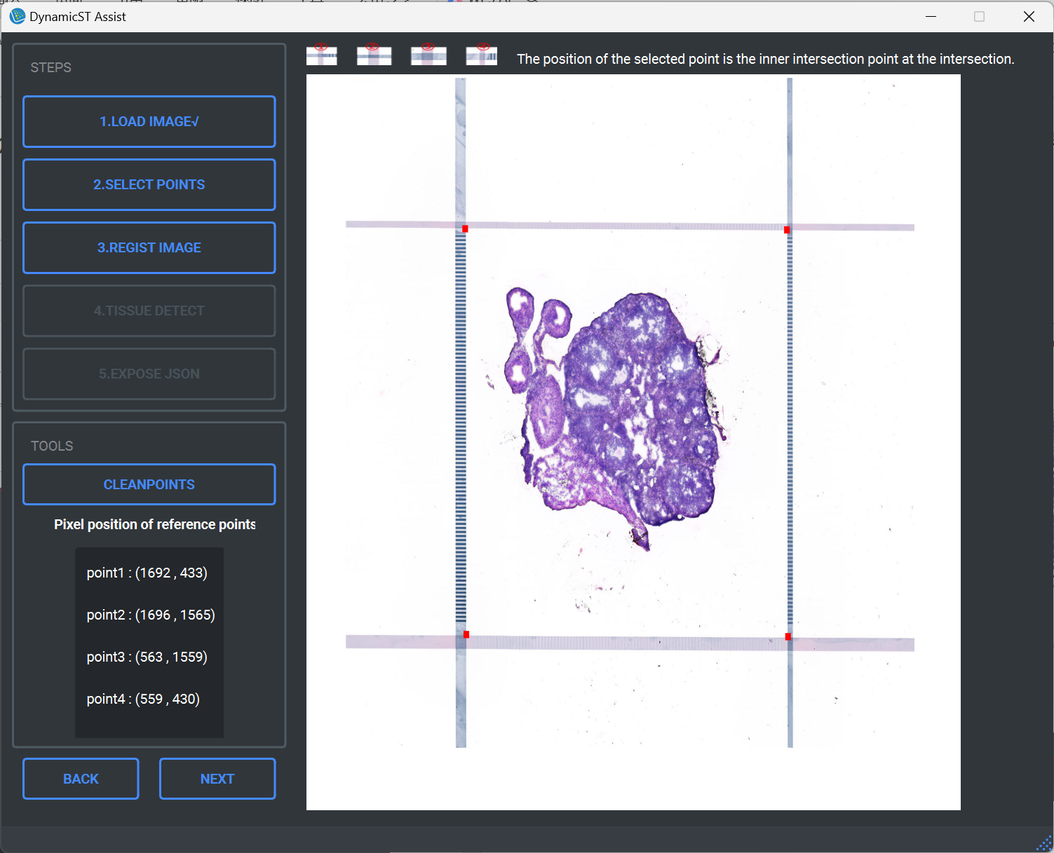
软件界面介绍
选取参考点界面
界面引导区域
图片展示区域
功能：
选取用于矫正的参考点
界引导区域：
显示当前界面及可跳转的界面。
图片展示区域：
展示组织图片
在图片上点击鼠标选取参考点的位置。
工具区域：
显示选取的参考点的坐标，
清除结果重新选择。
工具区域

Slide 5
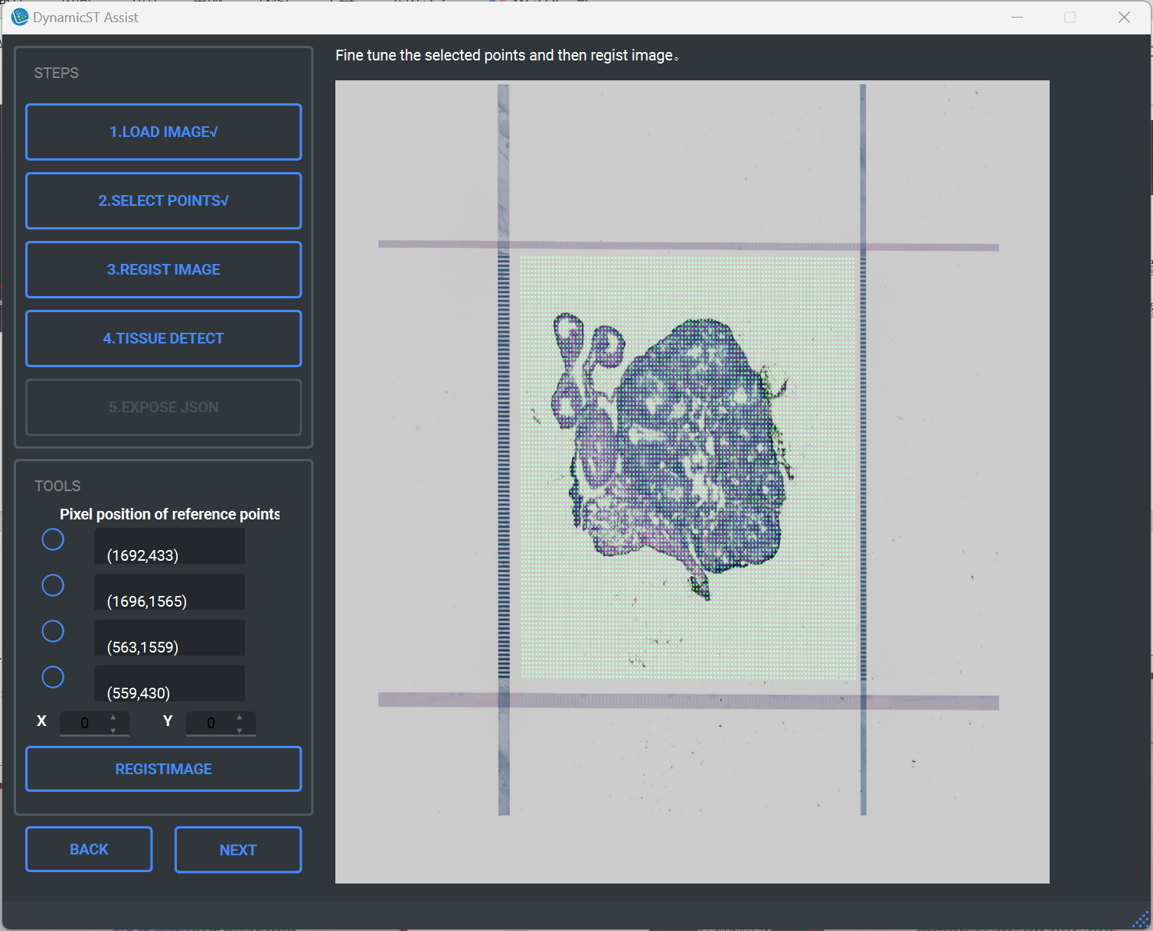
软件界面介绍
图片矫正界面
界面引导区域
功能：
对上一步选取的参考点的位置进行微调
根据参考点的位置对图片进行矫正
生成对应原图的spot的位置
界引导区域：
显示当前界面及可跳转的界面。
图片展示区域：
展示组织图片
在图片上对参考点的位置进行微调
工具区域：
显示选取的参考点的坐标
对参考点坐标进行微调
进行图片矫正
图片展示区域
工具区域

Slide 6
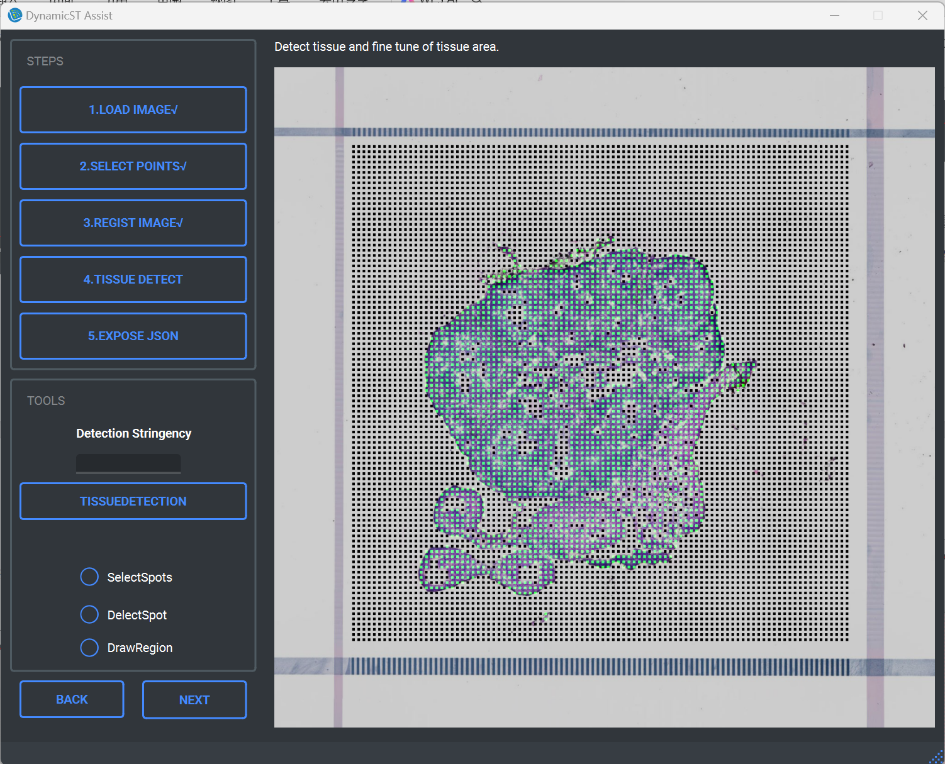
软件界面介绍
组织区域检测界面
界面引导区域
图片展示区域
功能：
对组织覆盖区域进行检测，
界引导区域：
显示当前界面及可跳转的界面。
图片展示区域：
展示组织图片和图片矫正的结果，
在图片上对组织覆盖的spot进行微调
划取组织区域
工具区域：
自动组织区域检测
手动组织区域检测
可对组织覆盖spot进行微调
工具区域

Slide 7
软件界面介绍
输出结果界面
界面引导区域
图片展示区域
功能：
保存矫正后图片
保存结果
界引导区域：
显示当前界面及可跳转的界面。
图片展示区域：
展示图片
展示组织区域检测结果。
工具区域：
输出结果。
工具区域

Slide 8
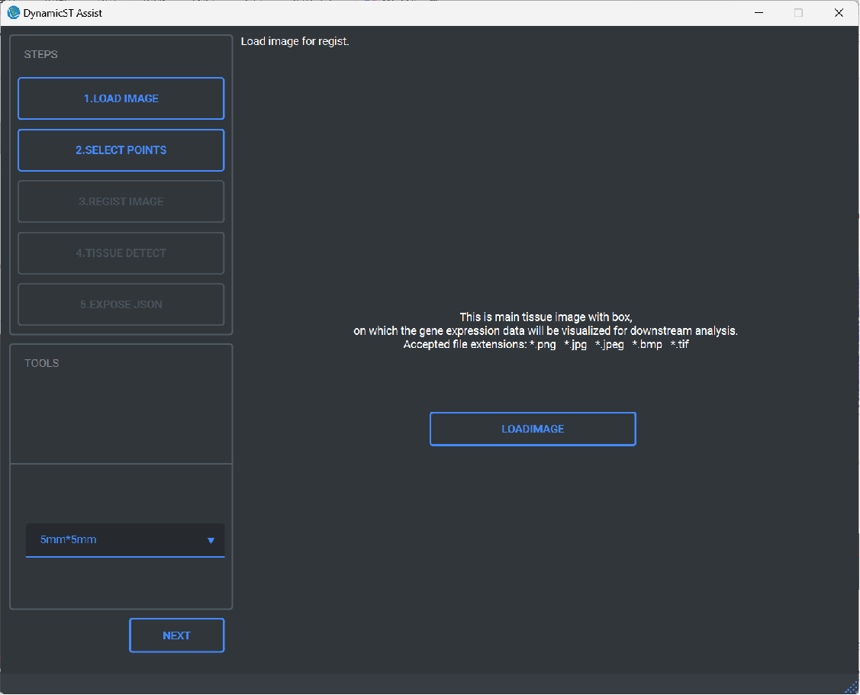
软件操作步骤
单击按钮LOADIMAGE，选取带有基准框的组织图片
如果想要替换图片可单击工具区域按钮REPLACEIMAGE替换图片。
选择芯片类型
下一步
读取图片
选择芯片类型

Slide 9
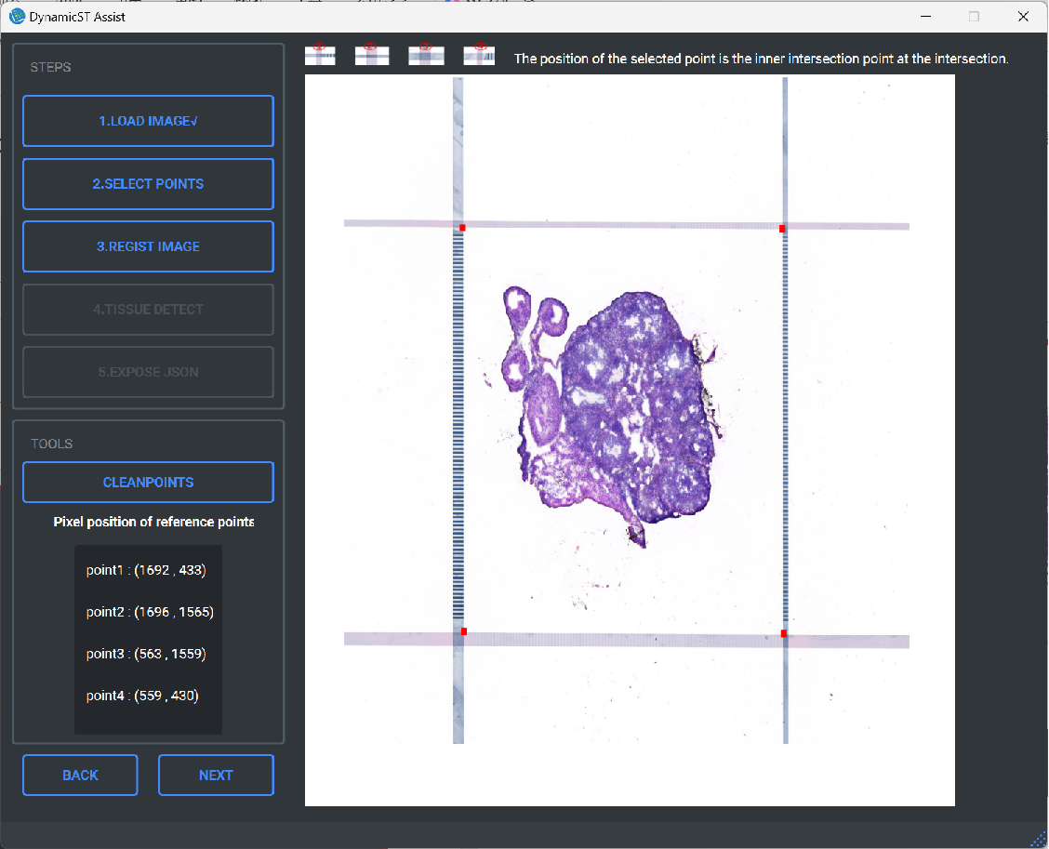
软件操作步骤
通过单击鼠标的方式在图片上选取参考点(选点顺序按软件上方说明)
如果想要重新选点，可单击工具区域按钮CLEANPOINTS清空选取的参考点再重新选取。
下一步
重新选点
选取参考点

Slide 10
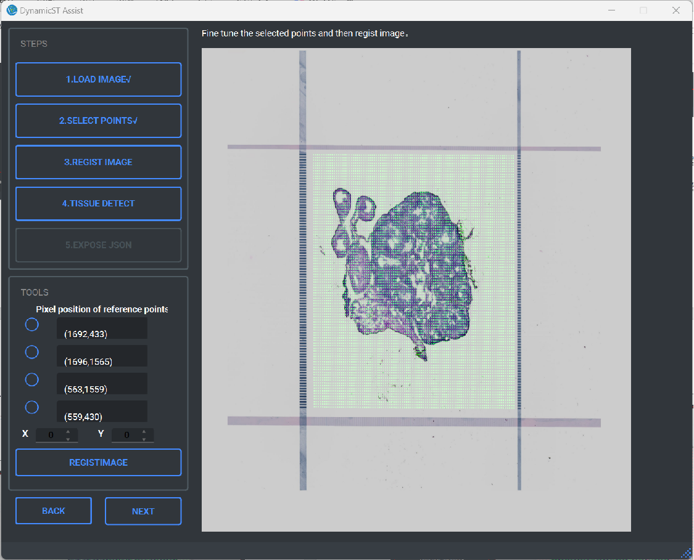
软件操作步骤
参考点微调
单击工具区域按钮REGISTIMAGE进行图片矫正
下一步
选择需要微调的参考点
参考点微调方法：
a.选取要微调的参考点，通过spinbox对点在X方向和Y方向进行像素级的微调；
b.选取要微调的参考点，在图片上重新通过单击鼠标的方式重新选取参考点的位置。
参考点微调
图片矫正

Slide 11
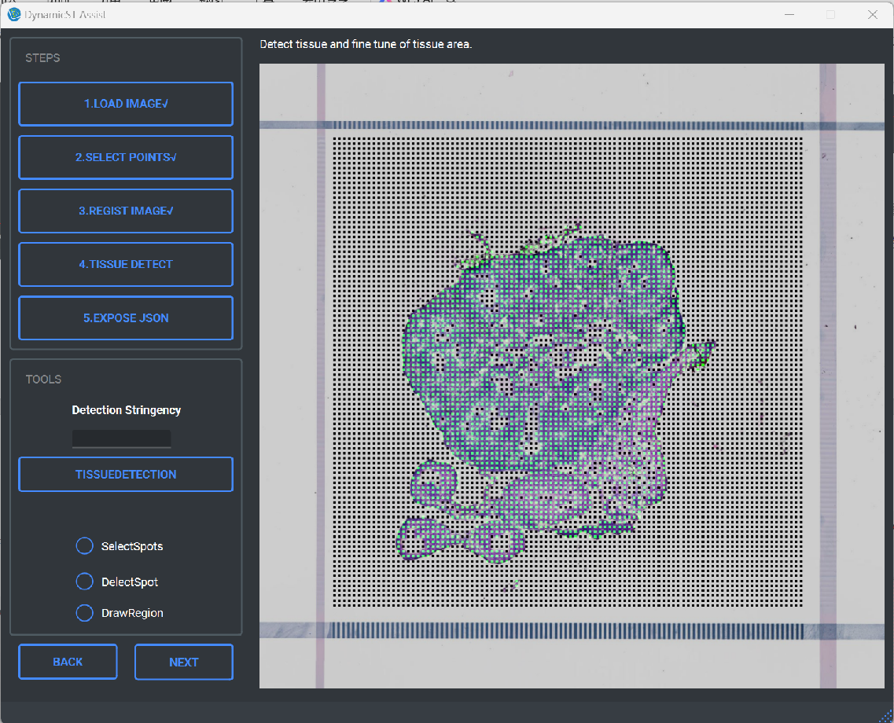
软件操作步骤
组织区域检测
对组织区域覆盖的spot进行微调。
组织区域检测方式
a.选择DrawRegion，通过单击鼠标的方式在图片上圈选组织区域
b.在Detection Steingency输入组织区域检测参数（取值范围0.0-1.0，可不输入，默认值为0.5），然后单击工具区域按钮TISSUEDETECTION进行自动组织区域检测。
组织区域微调方式
选择SelectSpot，在图片上单击黑色的spot，可增加该spot为被组织区域覆盖的spot，
选择DelectSpot，在图片上单击绿色的spot，可删除该spot。
下一步
组织区域检测
组织区域微调
划取组织区域

Slide 12
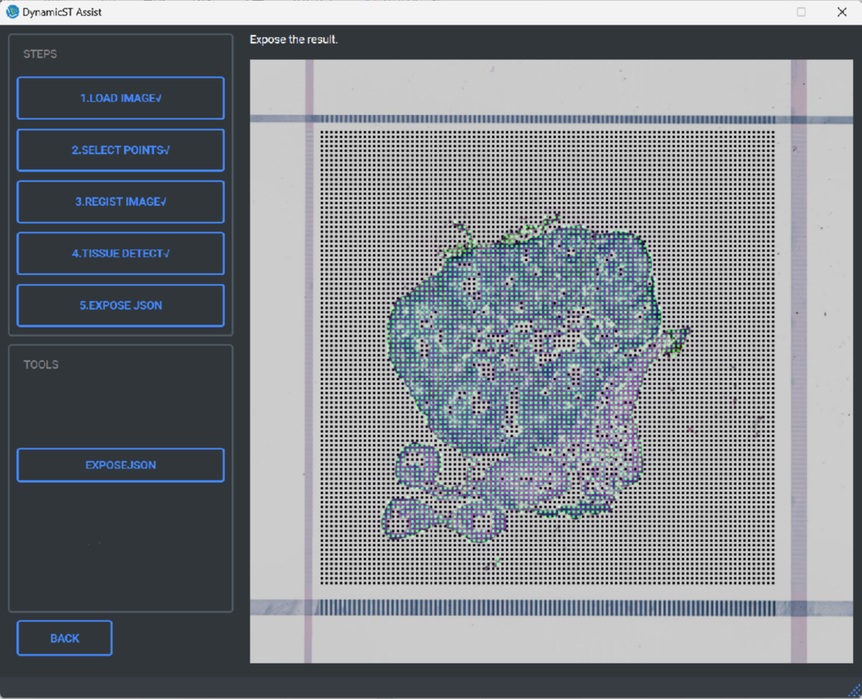
软件操作步骤
输出结果
输出结果
矫正后的组织图片
对应校正后图片spot的结果
输出结果

Slide 13
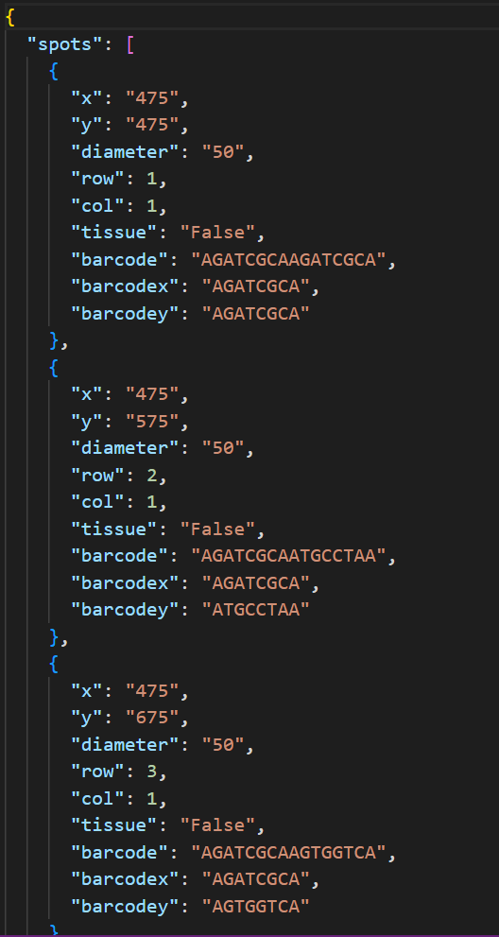
输出结果说明
结果
spot在图片上的位置
spot半径
spot的行列坐标
该spot是否有组织覆盖
spot对应的barcode
spot在图片上的位置
spot半径
spot行列坐标
spot是否有组织覆盖
spot对应barcode

Slide 14
异常说明
No images found。
没有读取图片，请读取带基准框的组织图片。
You have not select points。
没有选取参考点，请选取参考点再进行图片矫正。
You have not registed image。
没有矫正图片，请矫正图片再进行组织区域检测。
You have not detect tissue。
· 没有检测组织区域，请检测组织区域再输出结果。

